Slide 1
Praktikum pozorovania
Psychologický výskum

Slide 2

Pozorovanie vo výskume
málokedy funguje samostatne, častejšie nájdete pozorovanie ako doplnkovú metódu k rozhovorom, dotazníkom alebo výkonnostným testom
nehodí sa na každú tému, ale zas môže byť použité tam, kde nie je napríklad možné manipulovať s nezávislou premennou ako v klasickom experimente
  prírodné katastrofy a nehody
  etické obmedzenia (deti, klinické skupiny,...)

Slide 3

Výhody pozorovania vo výskume
berie do úvahy prostredie a jeho interakciu s človekom
je možné zovšeobecňovanie na podobné podmienky (aplikovaný výskum reálnych problémov)
použiteľné na overovanie internej validity laboratorne získaných poznatkov
komplexnosť a multivariačná analýza (pozorujeme viac dejov a môžeme zahrnúť väčšie množstvo premenných, ktoré následne môžeme korelovať medzi sebou)
časová postupnosť a procesuálna stránka dejov
môžeme pozorovať kvantitatívne aj kvantitatívne zmeny
pozorovanie prináša širší repertoár rozličných druhov správania ako by sme mohli zisťovať napríklad prostredníctvom dotazníkov
môžeme pozorovať správanie aj v situáciách, ktoré sú z etického hľadiska experimentálne nedostupné (katastrofy, nehody, násilie,...)
bez skreslenia údajov v důsledku reaktivity participanta - pokiaľ si výskum a pozorovanie neuvedomuje
(Maršalová, Mikšík, 1990)

Slide 4
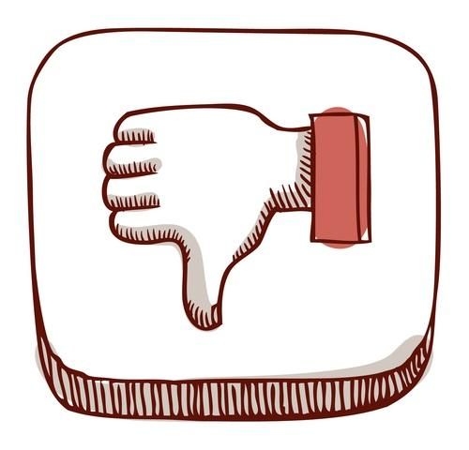
Limity pozorovania vo výskume
nevhodná definícia pojmov (keď pozorované prejavy správania nezodpovedajú kategorickej premennej, ktorú chceme sledovať, napríklad, keď chceme pozorovať interakciu medzi matkou a dieťaťom v rámci teórie attachmentu a v rámci pozorovania zaznamenávame, hru dieťaťa s otcom, čo nám o attachmente medzi matkou a dieťaťom nič moc nepovie)
limity na strane pozorovateľa (pozornosť, bias, predsudky, subjektivita...)
časová náročnosť prípravy a vyhodnocovania získaných dát
náročné na ľudské zdroje (viac pozorovateľov) a ich prípravu (súhlas medzi pozorovateľmi neznamená automaticky súhlas medzi rôznymi skupinami pozorovateľov)
z podstaty pozorovania je výskum zaťažený väčšou subjektivitou ako iné metodologické prístupy

Slide 5
Validita
Spája sa s otázkou, či získavané údaje z pozorovania zodpovedajú pojmom alebo konštruktom, ktoré boli cieľom pozorovania, respektíve, či získavame informácie o tých javoch, o ktorých predpokladám.
získavané údaje
konštrukt
rozdiel = nízka validita
identické = vysoká validita

Slide 6
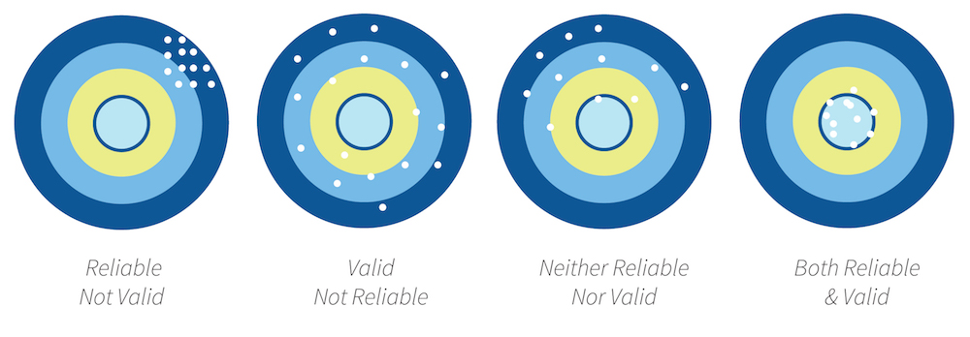
Reliabilita
Vyjadruje relatívnu neprítomnosť chýb pri meraní.
Pri použití testov, reliabilita znamená, že pri opakovanom použití daného testu u jednej osoby dostaneme podobné výsledky, čím odkazuje na spoľahlivosť testu. (vzťahuje sa na “testovanie testu”)

Slide 7
Pozorovanie má vysokú ekologickú validitu, čo znamená, že jeho závery sú dobre aplikovateľné na reálny život, keďže pozorovanie sa často v odohráva v bežných podmienkach. Ekologická validita je pri iných typoch výzkumu obvykle nízka.
Pri iných typoch validity je pozorovanie sporné, lebo pozorovateľ nevie zaručiť, že to, čo pozoruje, je skutočne prejav cieľového rysu alebo napríklad reaktivity pozorovanej osoby.
Reliabilita jedného pozorovateľa je nízka
Reliabilita sa zvyšuje zhodou posudzovateľov

Slide 8
Pozorovanie a výskum v psychológii
praktické využitie poznatkov v praxi
prirodzené a terénne výskumy
overovanie výsledkov laboratórnych výsledkoch v prirodzených podmienkach
sociálna psychológia - psychológia davu, kultúrne normy, ...
psychológia práce - firemná kultúra, skupinové role,...
vývojová psychológia - socializácia detí, attachment, detská hra, vývoj reči,...
klinická psychológia - vývoj diagnostických materiálov, hodnotenie intervencie,...
terapia - hodnotenie intervencie v praxi,...
koho by zaujímal viac kvalitatívny výskum s použitím pozorovania, odporúčam článok

Slide 9
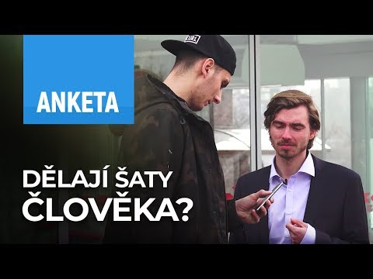

Slide 10


“Sociálne experimenty”
Zaujímavé, dobrý nápad a spravené na našej populácií, takže prečo moje úvodzovky...
Experiment je manipulovanie nezávislou premennou (oblečenie) a zisťovanie, aký bude mať vplyv na závislú premennú (požičanie mobilu)
Za kontroly intervenujúcej premennej (ďalších premenných, ktoré môžu vstúpiť do procesu a ovplyvňovať závislú premennú - vek, pohlavie, miesto, opýtaní ľudia,...)
Výskum na reprezentatívnej vzorke pre vybranú populáciu
Zaistenie replikovateľnosti výskumu (unifikované podmienky pre všetkých pýtaných v rámci výskumu, okrem nezávislej premennej)
Experiment samozrejme nie je jediná metóda výskumu...

Slide 11

Podobné sociálne výskumy sú užitočné, pretože upozorňujú na podstatné otázky spoločnosti, ale snažila som sa Vás upozorniť na to, že v rámci stálej snahy prezentovať psychológiu ako vedeckú disciplínu, je potrebné pozerať na takéto výsledky kriticky, nakoľko nespĺňajú kritéria vedeckého výskumu.

Slide 12

Príprava výskumu s pozorovaním
čo budeme skúmať?
na akú populáciu sa sústredíme?
akú veľkú pozorovanú vzorku chceme?
aké zastúpenie pozorovanej vzorky chceme? (vek, pohlavie, vzdelanie,...)
v akom prostredí alebo v akej situácii bude pozorovanie prebiehať?
aké formy, znaky a prejavy správania budeme sledovať?
v akom čase budeme pozorovať?
aký spôsob zaznamenávania zvolíme?
koľko bude pozorovateľov?

Slide 13

  pri pozorovaní v prirodzených podmienkach, manipulácia nezávislej premennej neprebieha do takej miery ako pri experimente, v súčasnosti sa pripúšťa mierna modifikácia na vyvolanie určitého správania, ale nesmie narúšať prostredie a dej
  musíme zhodnotiť, aké nároky kladieme na pozorovateľa (pozornosť, rozhodovanie,..)
  princíp selekcie - správanie, činnosť a prostredie sú zložité javy a nie je ich možné vyčerpávajúco zaznamenať
  reaktivita pozorovaných osôb
  ako vyhodnotíme zhodu medzi pozorovateľmi?
  zhoda v skupine pozorovateľov neznamená zhodu medzi rôznymi skupinami pozorovateľov

Slide 14
Domáca úloha
Vašou úlohou bude administrovať Rey-Ostrriethovu komplexnú figúru komukoľvek z Vašej domácnosti/okolia, koho na krátky pamäťový test presvedčíte.
Počas administrácie budete pozorovať podľa pokynov ďalej.
Spísané pozorovanie (môžete do textu vložiť aj fotku reprodukcie) vložte do odovzdávarne do polnoci 9.5.

Slide 15
Administrácia
pred participanta položíme list papiera a ukážeme predlohu
“Pred sebou máš kresbu. Dobre si ju prezri a presne podľa predlohy ju nakresli sem na papier.”
participant nesmie používať pravítko, gumu ani iné pomôcky
jeho prekreslená verzia sa označuje ako kópia
po dokončení mu vezmeme kópiu aj predlohu a rozprávame sa s ním
participant nevie, že bude kresliť obrázok ešte raz spamäti (toto sa označuje ako reprodukcia)
po 30 minútach od ukončenia kresby mu predložíme ďalší čistý papier
“Teraz nakresli obrázok znovu spamäti. Snaž sa spomenúť si na čo najviac detailov.”

Slide 16
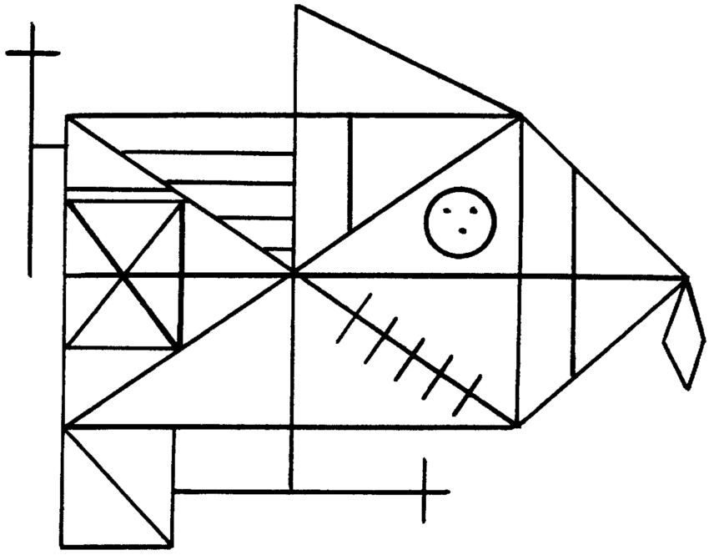

Slide 17
Skórovanie
Na ďalších slidoch nájdete princíp skórovania metódy v zmysle kvality pamäťových procesov participanta.
To je pre Vašu informáciu a keby ste chceli participantovi výsledky poskytnúť, ale nie je to súčasť úlohy.
V rámci úlohy bude stačiť popis pozorovania:
základné charakteristiky participanta (vek, pohlavie, či už podobný test podstúpil atď.)
prostredie a čas testu (kedy test prebiehal a ako dlho trvalo kreslenie)
činnosti počas testu (úchop, rozdelenie papiera, čas, tlak na ceruzku, poznámky, prekresľovanie čiar, …)

Slide 18
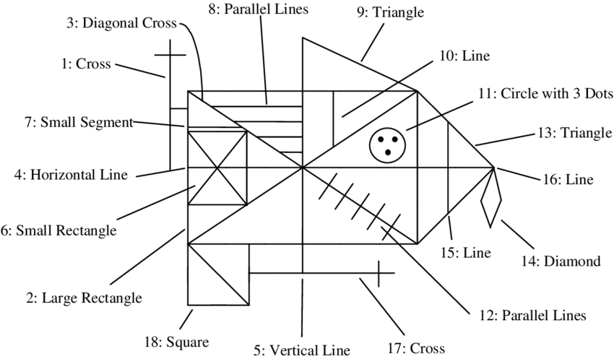
Skórovanie

Slide 19
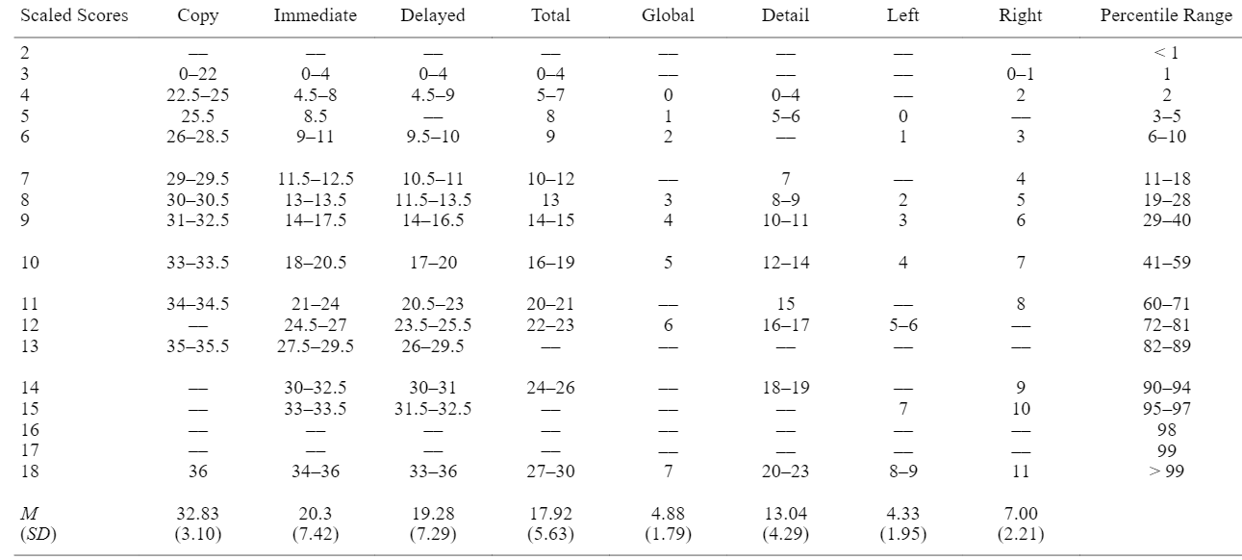
každý prvok (1-18) sa boduje zvlášť (0 až 2 body, maximum je teda 36 bodov)
v článku nájdete normy pre vek 30+
Dobre nakreslené | Dobre umiestnené | 2 body
 | Zle umiestnené | 1 bod
Rozoznateľné | Dobre umiestnené | 1 bod
 | Zle umiestnené | ½ boda
Nerozoznateľné, absencia |  | 0 bodov
koľko percent ľudí má rovnaký alebo horší výsledok
hrubé skóre

Slide 20
Zdroje obrázkov
https://www.healthysimulation.com/wp-content/uploads/2018/09/healthcare-simulation-research-Validity-and-Reliability-1.jpg
https://cdn4.iconfinder.com/data/icons/universal-icons/120/vector_288_02-512.png
https://cdn2.iconfinder.com/data/icons/web-and-apps-interface/32/Cancel-512.png
https://www.omnycontent.com/d/playlist/aaea4e69-af51-495e-afc9-a9760146922b/09524ad3-9a20-4a7a-9316-aadc0009ee0c/d93e7b31-7ec4-454e-b940-aadc0009ee15/image.jpg?t=1570149371&size=Large
https://sereviso.com/wp-content/uploads/2018/07/planning.jpg
https://img.pngio.com/dont-forget-png-free-dont-forgetpng-transparent-images-10563-don-t-forget-png-300_302.png
https://images.squarespace-cdn.com/content/v1/5458170be4b0f9a8810c0997/1439583086745-WN318BHAB7JQHTYNYVKQ/ke17ZwdGBToddI8pDm48kGEFQpeO846e0mCuh16vviJ7gQa3H78H3Y0txjaiv_0fDoOvxcdMmMKkDsyUqMSsMWxHk725yiiHCCLfrh8O1z5QPOohDIaIeljMHgDF5CVlOqpeNLcJ80NK65_fV7S1UYxSaJnvAXDqwUF-WkrJtqCdNwgnQGGKDOUFxMvUq3l-ag8l5G1F2CEPJqPrIx6SHQ/image-asset.jpeg?format=500w
https://images.squarespace-cdn.com/content/v1/5458170be4b0f9a8810c0997/1439583288728-PN8US61CGPAYN9COWONH/ke17ZwdGBToddI8pDm48kGjVv_2Zs6tY0EgkJ28p_1Z7gQa3H78H3Y0txjaiv_0fDoOvxcdMmMKkDsyUqMSsMWxHk725yiiHCCLfrh8O1z5QPOohDIaIeljMHgDF5CVlOqpeNLcJ80NK65_fV7S1UcQslcRztRwcyT8eYQ7EBVsfB5VB3Uk2zFBf7R1tACWSIRBDXLxCO90FobHP-DnUkw/image-asset.jpeg?format=500w
https://mememagnetic.files.wordpress.com/2012/02/im-watching-you-meme.gif

